Slide 1
卷积神经网络
《神经网络与深度学习》
袁亚超
chao910904@suda.edu.cn
https://web.suda.edu.cn/yyc/

Slide 2
应用场景

Slide 3
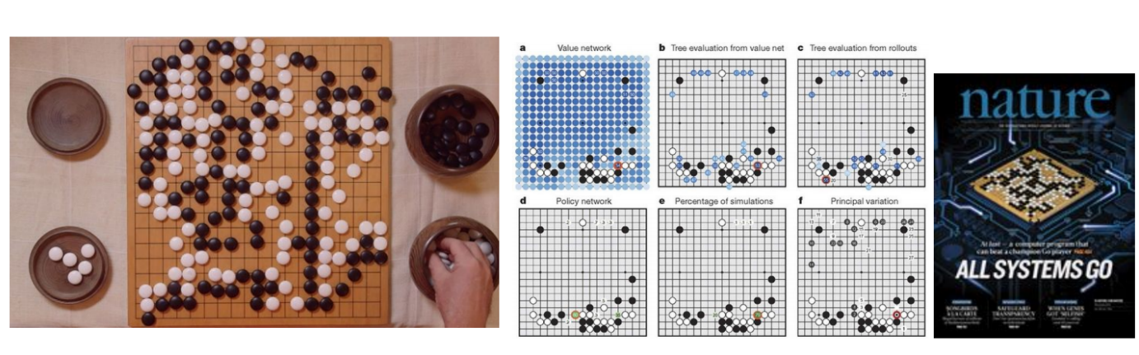
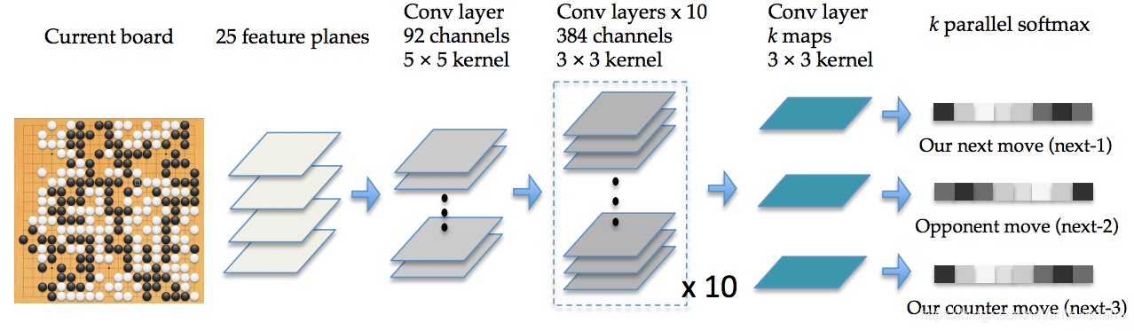
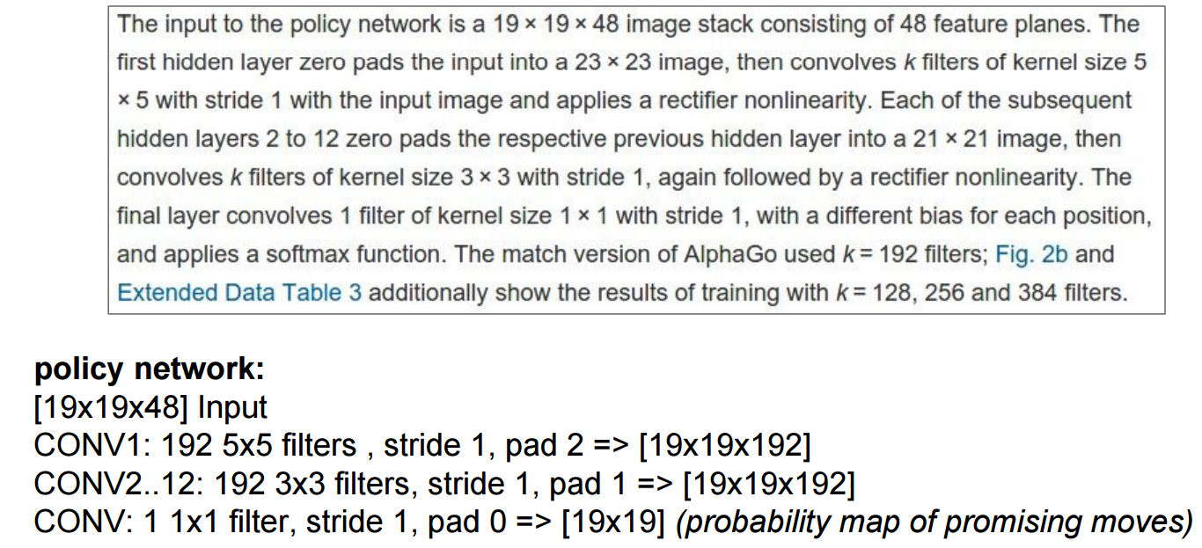
AlphaGo
分布式系统：1202 个CPU 和176 块GPU
单机版：48 个CPU 和8 块GPU
走子速度：3 毫秒-2 微秒
Silver, D., Schrittwieser, J., Simonyan, K. et al. Mastering the game of Go without human knowledge. Nature 550, 354–359 (2017). https://doi.org/10.1038/nature24270

Slide 4
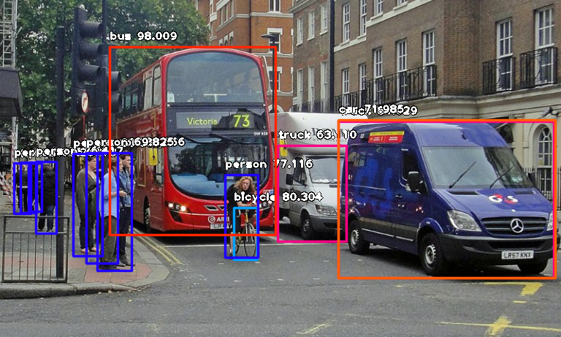
目标检测（Object Detection）

Slide 5
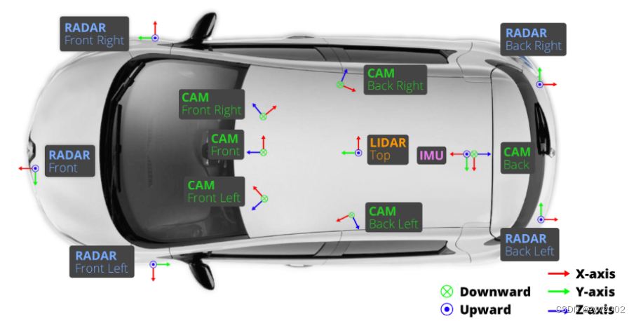
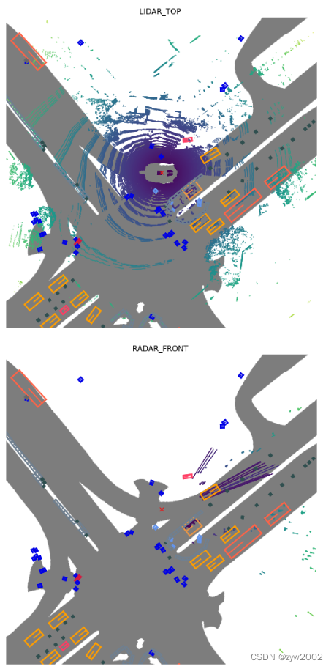
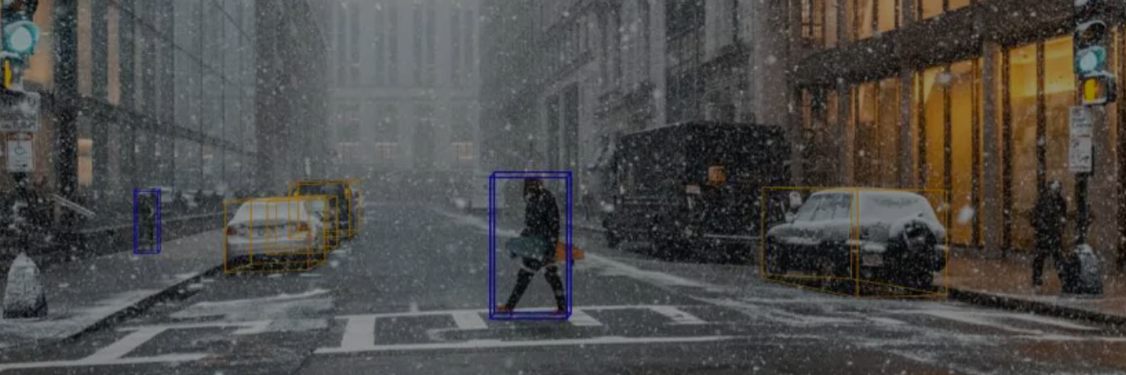
自动驾驶3D目标检测/追踪
图片来源： nuscenes.org

Slide 6
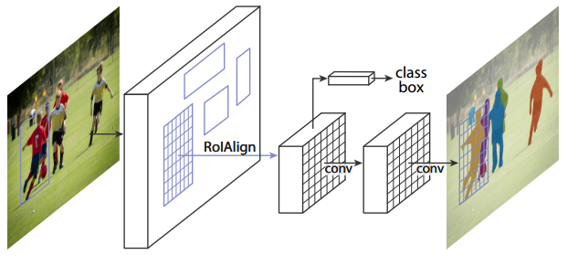
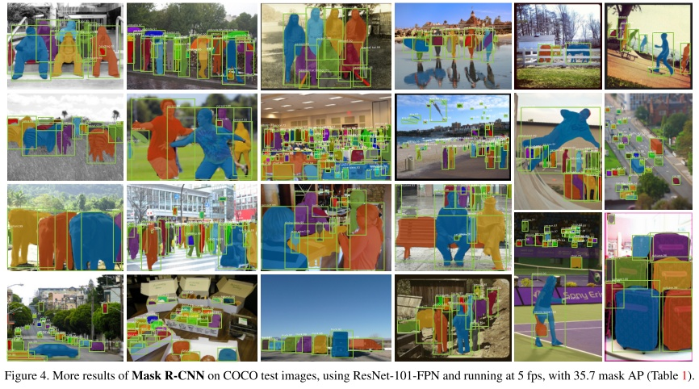
图像分割

Slide 7

OCR

Slide 8
图像生成

Slide 9
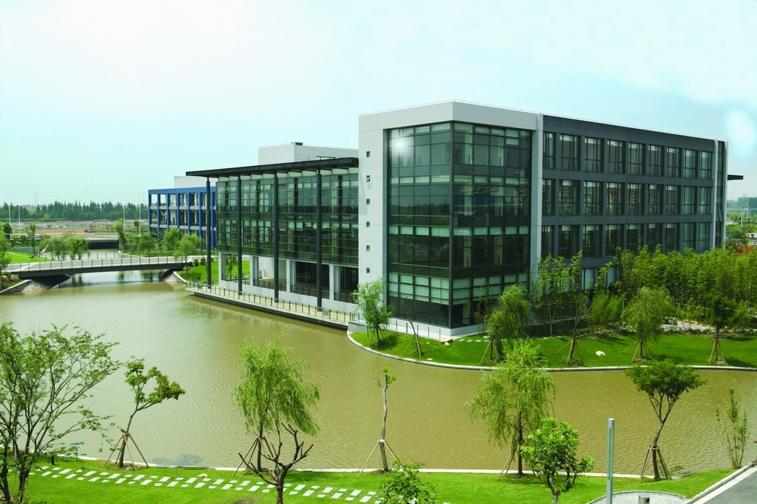
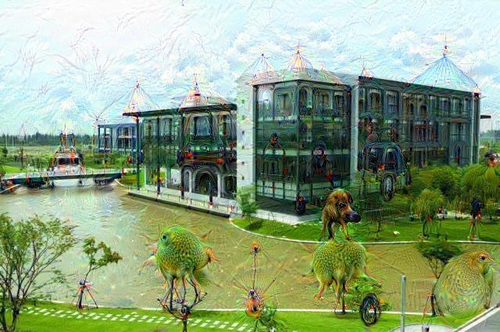
Deep Dream

Slide 10
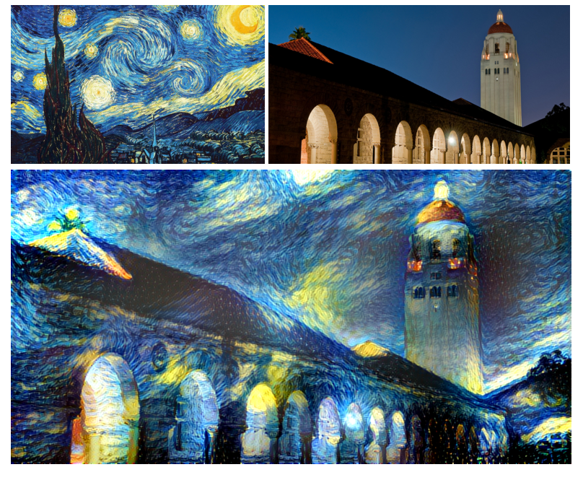
画风迁移

Slide 11
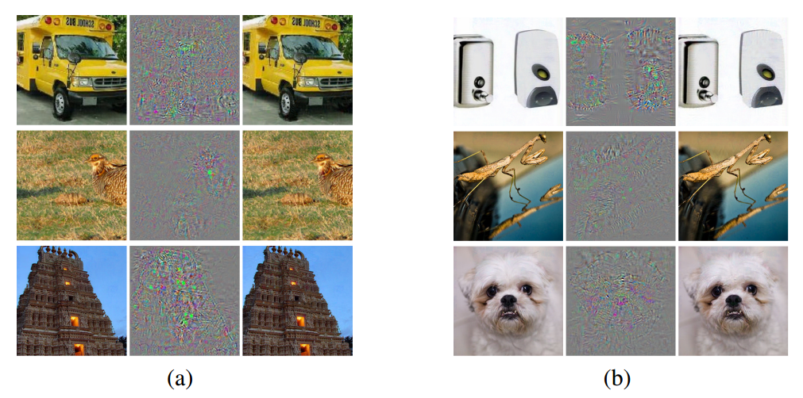
对抗样本

Slide 12
基本卷积神经网络结构及运算

Slide 13
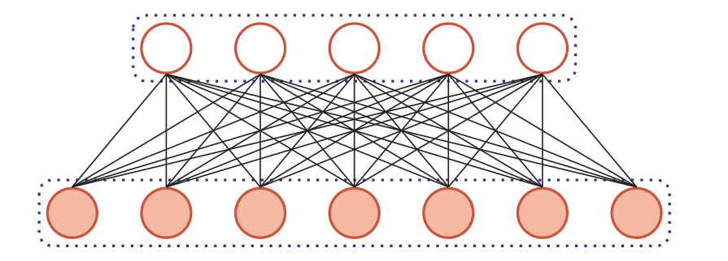
全连接前馈神经网络 VS 卷积神经网络
权重矩阵的参数非常多
局部不变性特征
自然图像中的物体都具有局部不变性特征
尺度缩放、平移、旋转等操作不影响其语义信息。
全连接前馈网络很难提取这些局部不变特征

Slide 14
全连接前馈神经网络 VS 卷积神经网络
卷积神经网络（Convolutional Neural Networks，CNN）
一种前馈神经网络
受生物学上感受野（Receptive Field）的机制而提出的
在视觉神经系统中，一个神经元的感受野是指视网膜上的特定区域，只有这个区域内的刺激才能够激活该神经元。
卷积神经网络有三个结构上的特性：
局部连接
权重共享
空间或时间上的次采样

Slide 15
全连接前馈神经网络 VS 卷积神经网络
依然由具有可学习权重和偏差的神经元组成
每个神经元接收输入，执行点积，添加非线性
整个网络仍然表示一个可微分的分数函数
最后一层（完全连接/FC）上仍然有一个损失函数（如Softmax）
区别：
那么会发生什么变化呢？ConvNet 架构明确假设输入是多维张量，这允许我们将某些属性编码到架构中。然后，这些使 forward 函数的实现效率更高，并大大减少了网络中的参数数量。

Slide 16
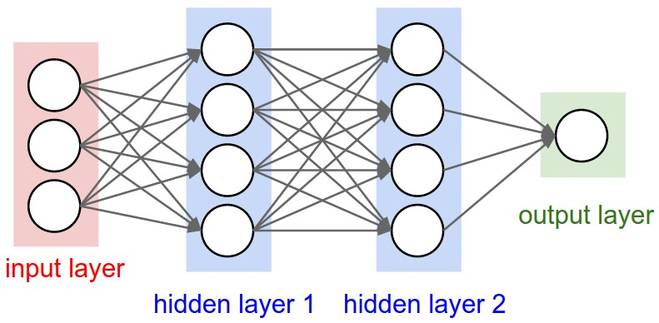
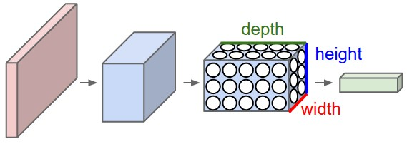
卷积神经网络(ConvNet)架构概述
前馈/全连接神经网络：单层中的神经元完全独立运行，不共享任何连接
卷积神经网络：权重共享
如，CIFAR-10，32x32x3，第一个隐藏层全连接神经元有32*32*3 = 3072个权重，无法扩展到更大的输入，会导致过拟合
ConvNet 由 Layer 组成

Slide 17
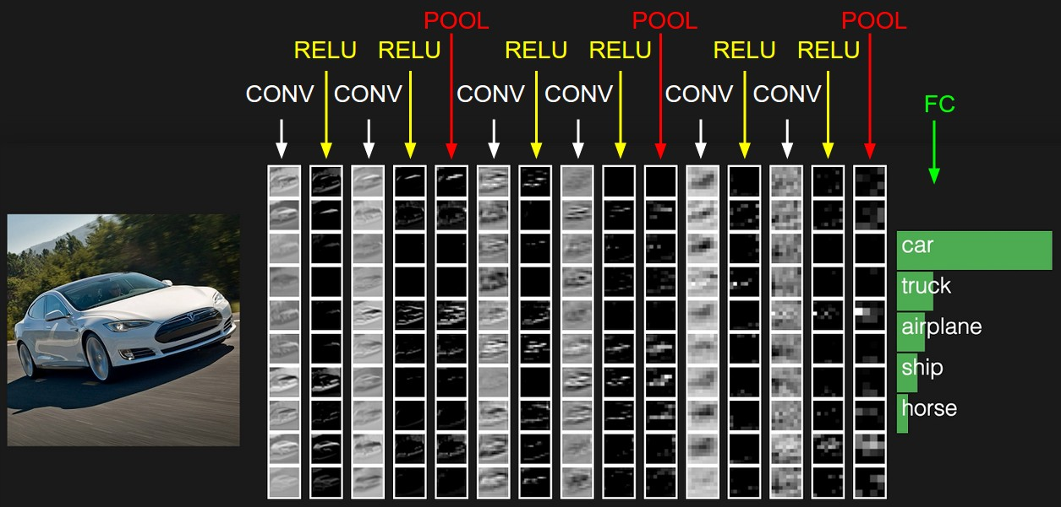
用于构建 ConvNet 的层
三种类型的层
卷积层、池化层和全连接层（与前馈神经网络中的层完全相同）
比如，用于 CIFAR-10 分类的简单 ConvNet 可以具有架构 [INPUT - CONV - RELU - POOL - FC]

Slide 18
ConvNet架构小结
在最简单的情况下，ConvNet 架构是将输入体积转换为输出体积的 Layer 序列
有几种不同类型的层（例如 CONV/FC/RELU/POOL 是迄今为止最流行的）
每个 Layer 接受一个输入 3D体积，并通过一个可微函数将其转换为输出 3D体积
每个层可能有也可能没有参数（例如 CONV/FC 有，RELU/POOL 没有）
每个层可能有也可能没有额外的超参数（例如 CONV/FC/POOL 有，RELU 没有）

Slide 19
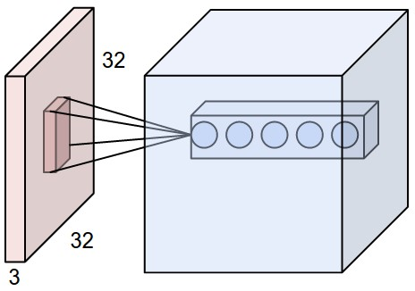
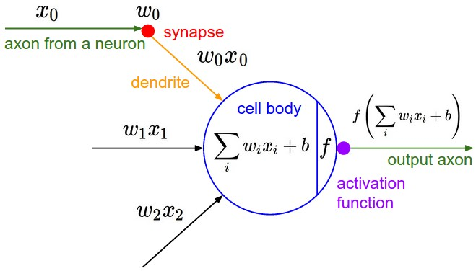
卷积层
本地连接：每个神经元仅连接到输入的局部区域（感受野：滤波器的大小）

Slide 20
控制输出体积的大小的三个超参数
深度（Depth）、步幅（stride ）和零填充（zero-padding）
深度：滤波器的数量
步幅：一次移动几个像素 →更小的输出体积
零填充：在边界周围用零填充 输入→允许我们控制输出卷的空间大小

Slide 21
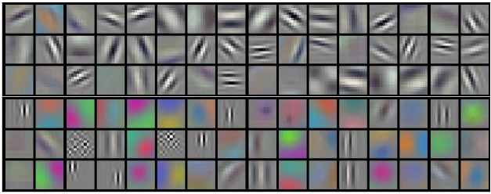
参数共享
目的：控制参数的数量
比如，Krizhevsky 等人的AlexNet架构在 2012 年赢得了 ImageNet 挑战赛，AlexNet中第一个 Conv 层中有55*55*96 = 290,400 个神经元，每个神经元有11*11*3 = 363个权重和 1 个偏差。仅在 ConvNet 的第一层，加起来就有 290400 * 364 = 105,705,600 个参数！

Slide 22
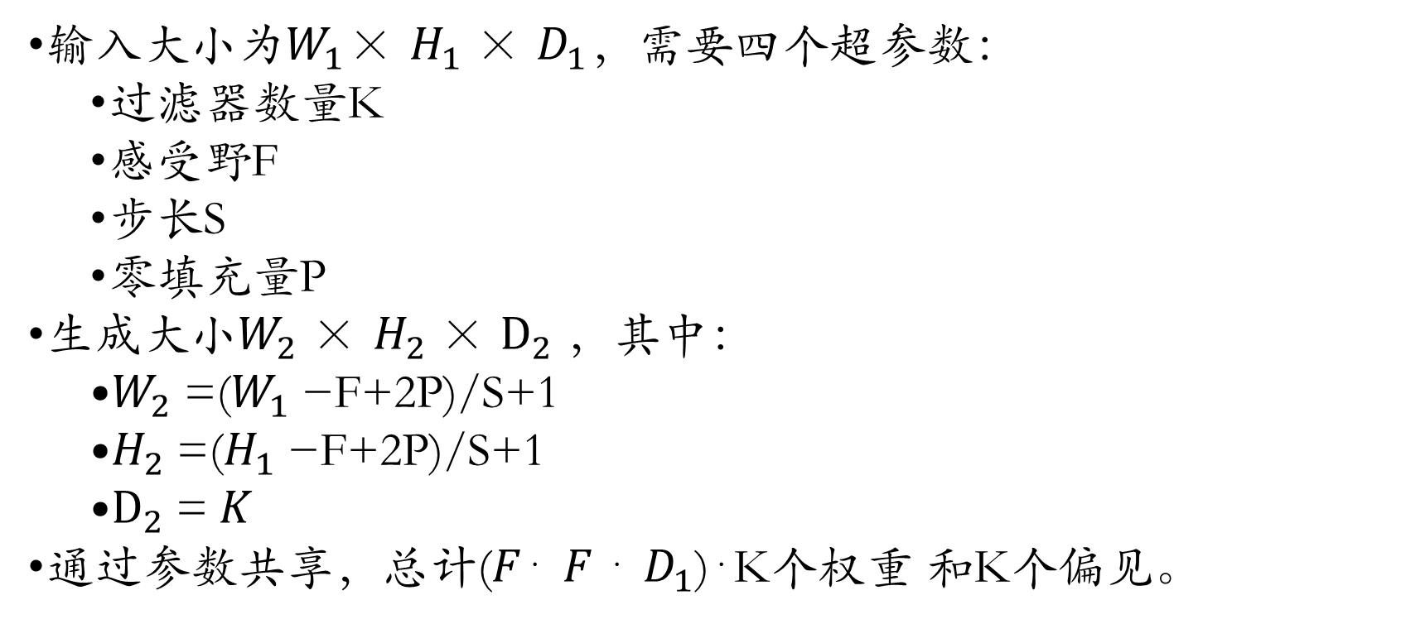
卷积层计算
输入大小为$W_{1}$× $H_{1}$× $D_{1}$，需要四个超参数：
过滤器数量K
感受野F
步长S
零填充量P
生成大小$W_{2}$× $H_{2}$× $D_{2}$，其中：
$W_{2}$=($W_{1}$−F+2P)/S+1
$H_{2}$=($H_{1}$−F+2P)/S+1
$D_{2}$=$K$
通过参数共享，总计($F$⋅ $F$⋅ $D_{1}$)⋅K个权重 和K个偏见。

Slide 23
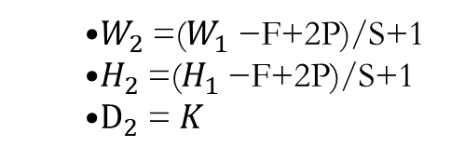
卷积层计算可视化
$W_{2}$=($W_{1}$−F+2P)/S+1
$H_{2}$=($H_{1}$−F+2P)/S+1
$D_{2}$=$K$
步长2
filter 3*3
filter个数6
零填充 1
https://cs231n.github.io/convolutional-networks/

Slide 24
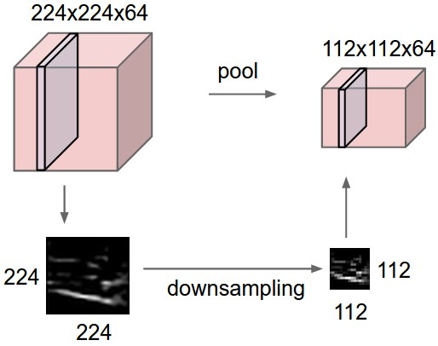
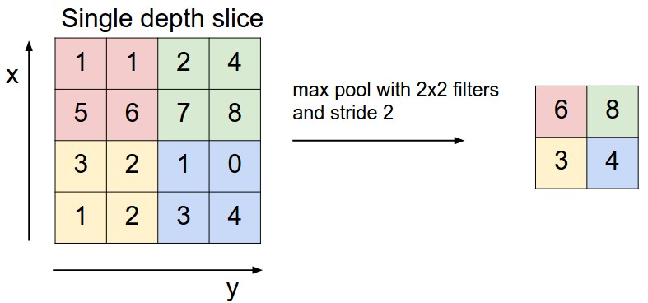
池化层（Pooling layer）
思考：Getting rid of pooling?
《Strive for Simplicity：The All Convolutional Net 》

Slide 25
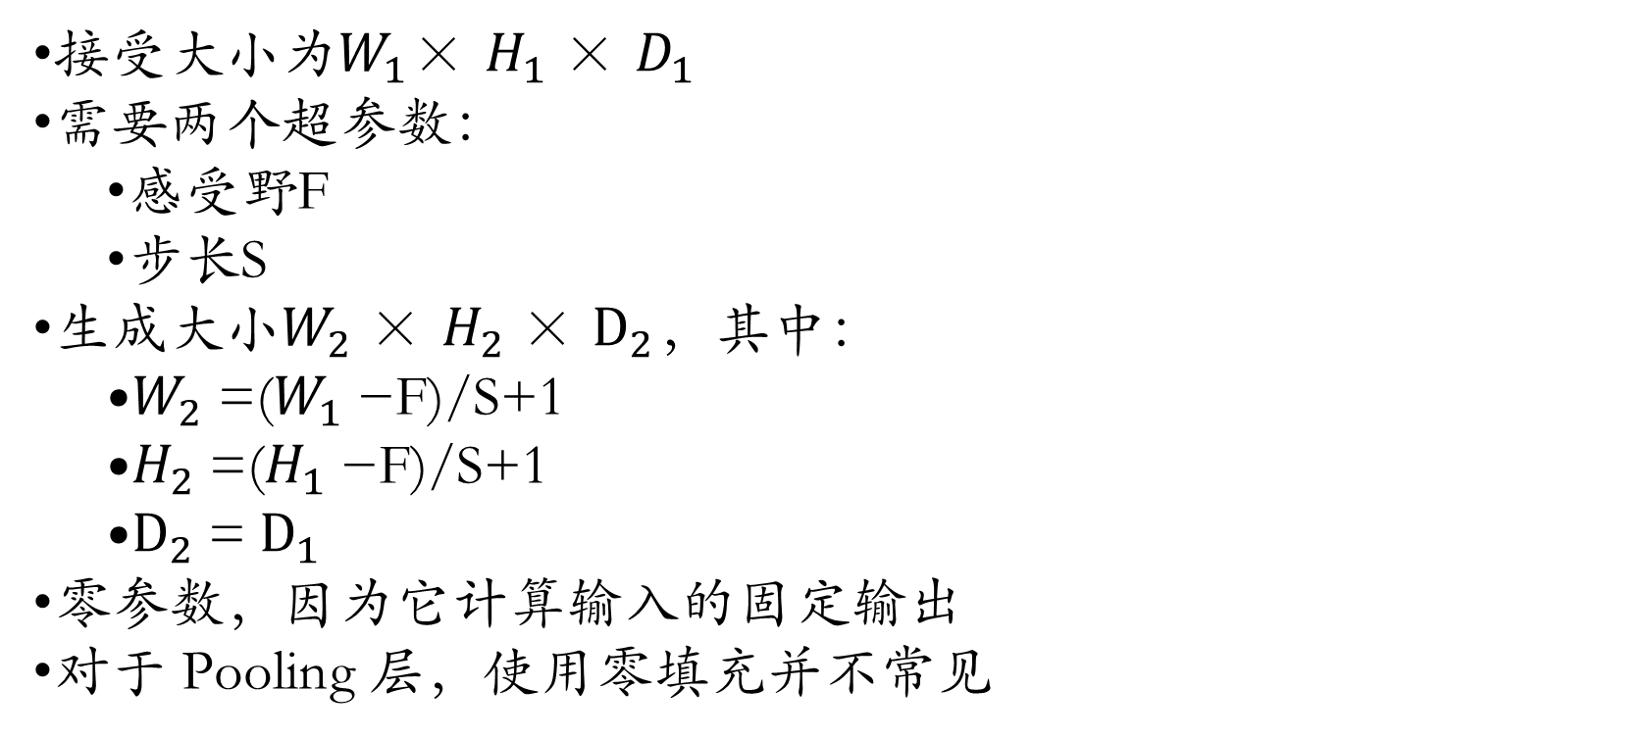
池化层计算
接受大小为$W_{1}$× $H_{1}$× $D_{1}$
需要两个超参数：
感受野F
步长S
生成大小$W_{2}$× $H_{2}$× $D_{2}，$其中：
$W_{2}$=($W_{1}$−F)/S+1
$H_{2}$=($H_{1}$−F)/S+1
$D_{2}$=$D_{1}$
零参数，因为它计算输入的固定输出
对于 Pooling 层，使用零填充并不常见

Slide 26
典型的卷积网络

Slide 27
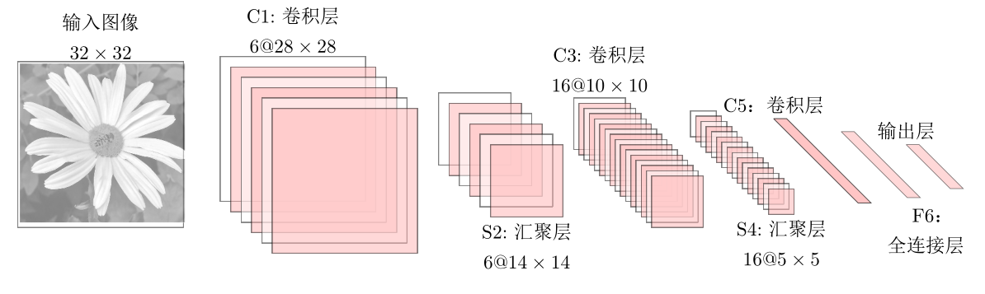
LeNet
由 Yann LeCun 在 1990 年代开发的LeNet 是一个非常成功的神经网络模型。
基于 LeNet 的手写数字识别系统在 90 年代被美国很多银行使用，用来识别支票上面的手写数字
LeNet 共有 7 层。
需要多少个卷积核？

Slide 28
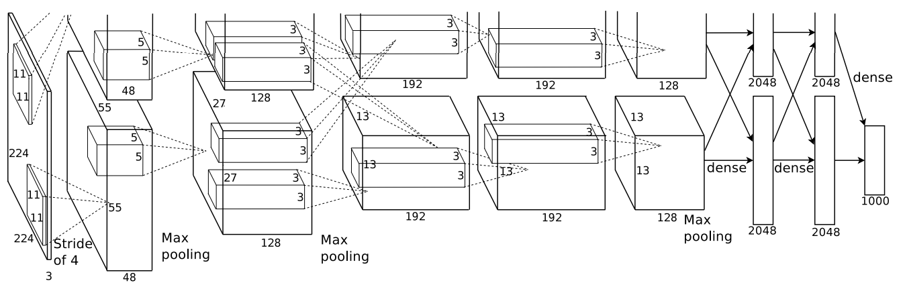
AlexNet
2012 ILSVRC winner 。由 Alex Krizhevsky、Ilya Sutskever 和 Geoff Hinton 开发。
（top 5 error of 16% compared to runner-up with 26% error）
第一个现代深度卷积网络模型
首次使用了很多现代深度卷积网络的一些技术方法
使用GPU进行并行训练，采用了ReLU作为非线性激活函数，使用Dropout防止过拟合，使用数据增强
5个卷积层、3个汇聚层和3个全连接层
Notes:
在计算机视觉中普及卷积网络的第一项工作是由 Alex Krizhevsky、Ilya Sutskever 和 Geoff Hinton 开发的 AlexNet。AlexNet 于 2012 年参加了 ImageNet ILSVRC 挑战赛，其性能明显优于季军（前 5 名误差为 16%，而亚军为 26% 误差）。该网络具有与 LeNet 非常相似的架构，但更深、更大，并且具有相互堆叠的卷积层（以前通常只有一个 CONV 层总是紧跟着一个 POOL 层）。

Slide 29
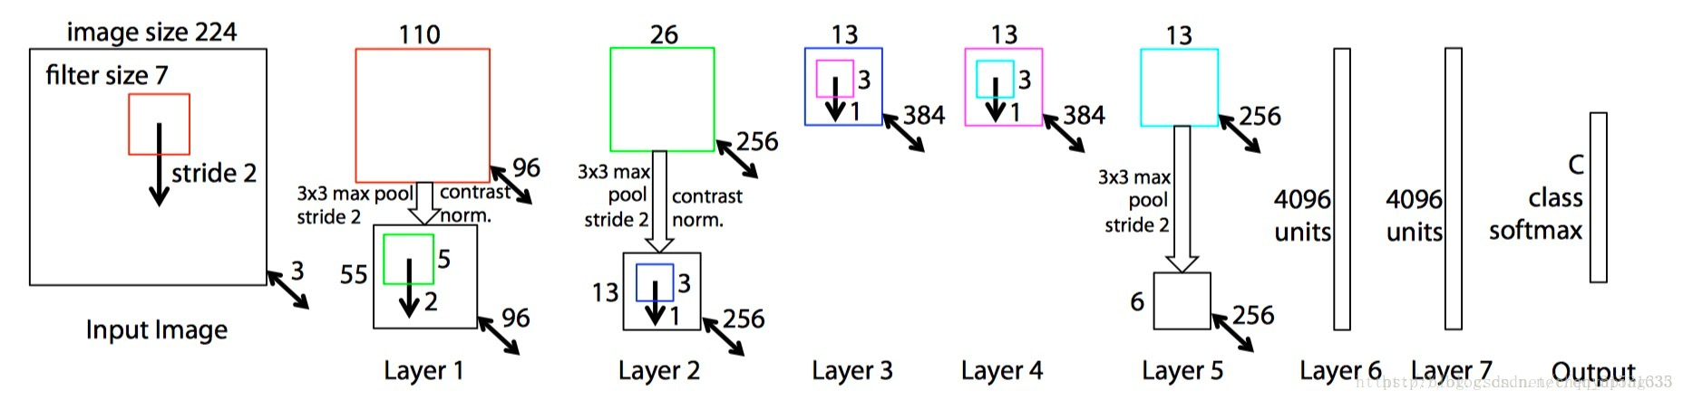
ZFNet
ILSVRC 2013 的获胜者是来自 Matthew Zeiler 和 Rob Fergus 的卷积网络
它通过调整架构超参数，特别是通过扩大中间卷积层的大小并使第一层的步幅和滤波器大小更小，对 AlexNet 进行了改进。
Notes:
由于 AlexNet只 的提出，大型卷积网络开始变得流行起来，但是人们对于网络究竟为什么能表现的这么好，以及怎么样能变得更好尚不清楚，因此为了针对上述两个问题，提出了一个新颖的可视化技术来一窥中间特征层的功能以及分类的操作。

Slide 30
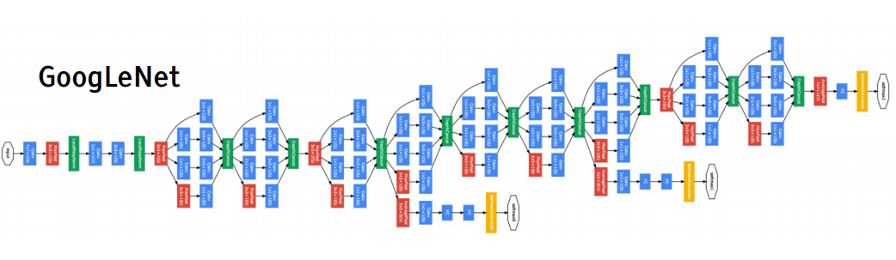
GoogleNet
ILSVRC 2014 获胜者是来自 Google 的 Szegedy 等人的卷积网络。
它的主要贡献是开发了 Inception 模块，该模块大大减少了网络中的参数数量（4M，而 AlexNet 为 60M）。此外，本文在 ConvNet 的顶部使用了 Average Pooling 而不是 Fully Connected 层，从而消除了大量似乎无关紧要的参数。GoogLeNet 还有几个后续版本，最近的是 Inception-v4。

Slide 31
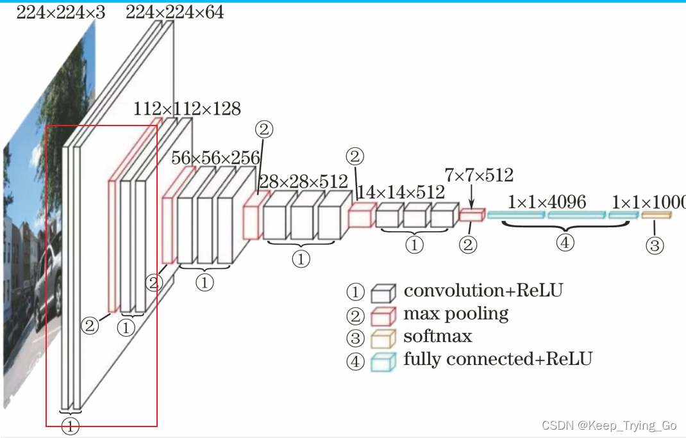
VGGNet
ILSVRC 2014 的亚军是 Karen Simonyan 和 Andrew Zisserman 的网络，该网络后来被称为 VGGNet。
它的主要贡献是表明网络深度是良好性能的关键组成部分。他们最终的最佳网络包含 16 个 CONV/FC 层，并且具有极具吸引力的极其同构的架构，从头到尾只执行 3x3 卷积和 2x2 池化。他们的预训练模型可在 Caffe 中即插即用。VGGNet 的一个缺点是它的评估成本更高，并且使用更多的内存和参数 （140M）。这些参数大多位于第一个全连接层中，后来发现这些 FC 层可以在不降低性能的情况下被删除，从而显著减少了必要参数的数量。

Slide 32
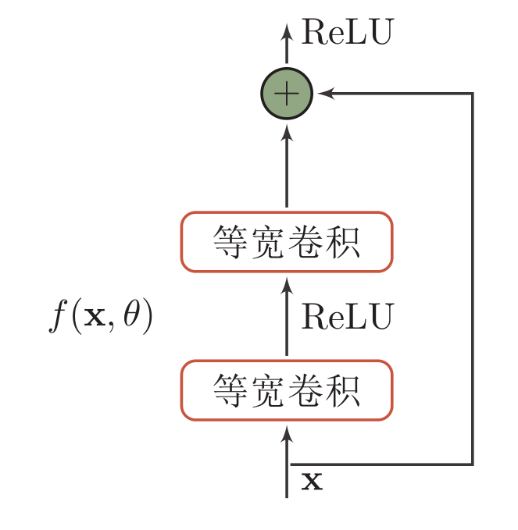
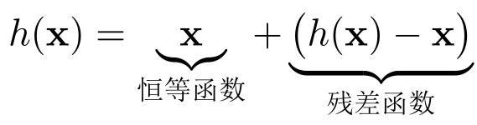

ResNet
Kaiming He 等人开发的 Residual Network 是 ILSVRC 2015 的获胜者。是通过给非线性的卷积层增加直连边的方式来提高信息的传播效率。
假设在一个深度网络中，我们期望一个非线性单元（可以为一层或多层的卷积层）f(x,θ)去逼近一个目标函数为h(x)。
将目标函数拆分成两部分：恒等函数和残差函数
信息冗余！
Notes:
残差连接的正则化作用有助于减少过。拟合，同时残差网络在各种任务上的出色表现显示了其强大的通用性和适应能力 。
Kaiming He 等人开发的 Residual Network 是 ILSVRC 2015 的获胜者。它具有特殊的跳过连接和大量使用批处理规范化。该架构在网络末端也缺少全连接层。

Slide 33
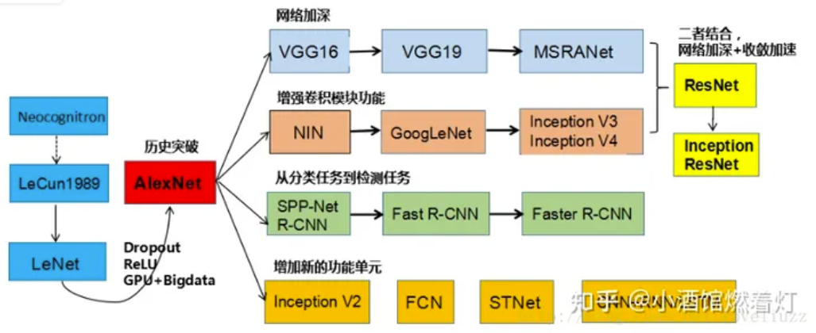
小结
来源：图像分类(二) 全面解读复现ZFNet - 知乎 (zhihu.com)

Slide 34
其它卷积种类

Slide 35
转置卷积(反卷积/Transpose conv)/微步卷积(stride=1)
低维特征映射到高维特征
Notes:
反卷积:增加数据的空间维度

Slide 36
空洞卷积(Dilated Convolution)
如何增加输出单元的感受野
增加卷积核的大小
增加层数来实现
在卷积之前进行汇聚操作
空洞卷积
通过给卷积核插入“空洞”来变相地增加其大小

Slide 37
谢 谢

